Slide 1
TRIGONOMETRI
3. Persamaan Trigonometri Bentuk a sin x + b cos x
By:
Siti Syarah Maulydia, M.Pd

Slide 2

Dalam suatu persamaan trigonometri terdapat bentuk a sin x + b cos x. Jika diperhatikan bentuk tersebut tidak dapat langsung diselesaikan dengan rumus umum penyelesaian persamaan trigonometri. Oleh karena itu, Anda harus mempelajari cara untuk mengubah bentuk a sin x + b cos x ke bentuk k cos ( x – α).
Rumus 1.4
a sin x + b cos x = k cos ( x – α )
Dengan :
$$k=\sqrt{a^{2}+b^{2}}$$
$\tan{α}=\frac{a}{b}$
Catatan:
a > 0 dan b > 0, maka α di kuadran I
a > 0 dan b < 0, maka α di kuadran II
a < 0 dan b < 0, maka α di kuadran III
a < 0 dan b > 0, maka α di kuadran IV

Slide 3
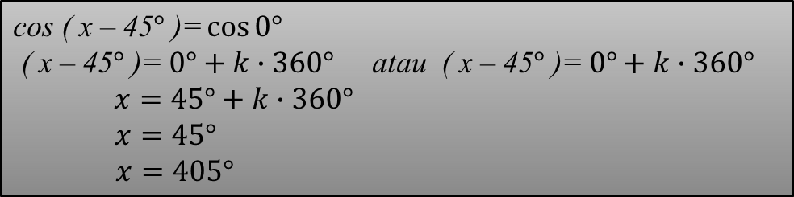
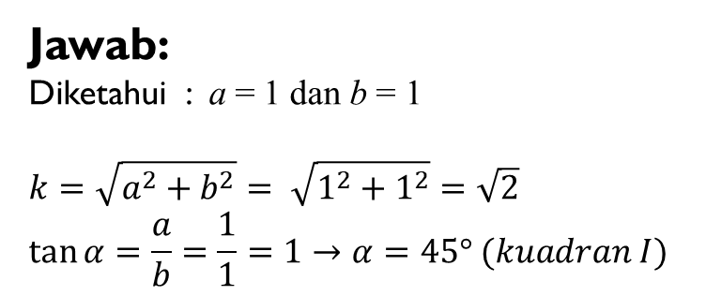
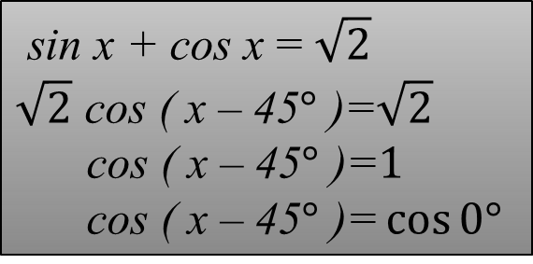
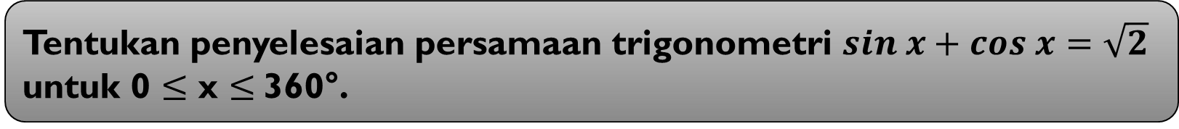
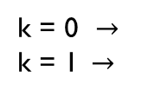
Contoh 1:
Tentukan penyelesaian persamaan trigonometri $sin x+cos x=\sqrt{2}$ untuk 0 $≤$ x $≤$360°.
Jawab:
Diketahui : a = 1 dan b = 1
$$k=\sqrt{a^{2}+b^{2}}= \sqrt{1^{2}+1^{2}}=\sqrt{2}$$
$$\tan{α}=\frac{a}{b}=\frac{1}{1}=1→α=45° (kuadran I)$$
$$\text{cos}\text{ ( }\text{x}\text{ – 45}°\text{ )=}\cos{0°}$$
$\text{( }\text{x}\text{ – 45}°\text{ )=} 0°+k∙360°$ atau $\text{ ( }\text{x}\text{ – 45}°\text{ )=} 0°+k∙360°$
$$x=45°+k∙360°$$
$x=45°$
$x=405°$
k = 0 $→$
k = 1$→$
(TM)
$$\text{sin} \text{x}\text{ + }\text{cos} \text{x} \text{= }\sqrt{2}$$
$$\sqrt{2} \text{cos}\text{ ( }\text{x}\text{ – 45}°\text{ )}\text{=}\sqrt{2}$$
$$\text{cos}\text{ ( }\text{x}\text{ – 45}°\text{ )=}1$$
$$\text{cos}\text{ ( }\text{x}\text{ – 45}°\text{ )=}\cos{0°}$$
a sin x + b cos x = k cos ( x – α )
Jadi, penyelesaian persamaan trigonometri tersebut adalah 45°.

Slide 4
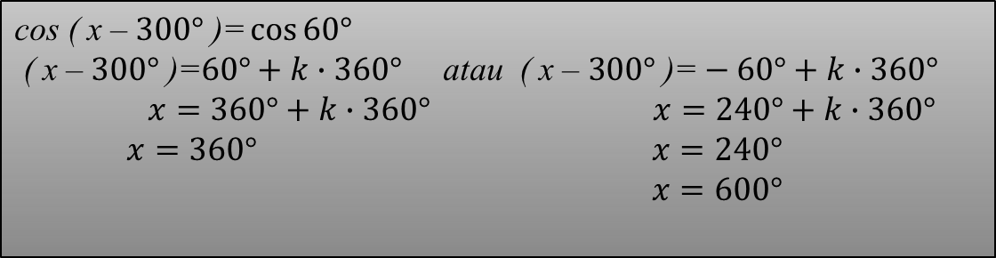

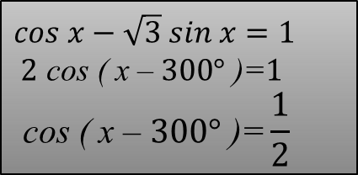
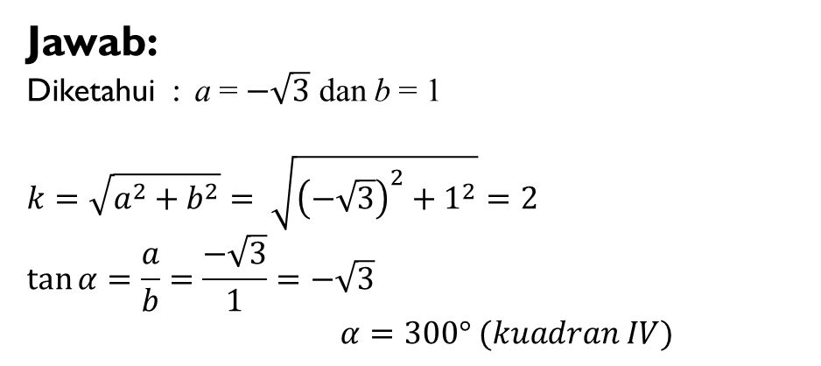
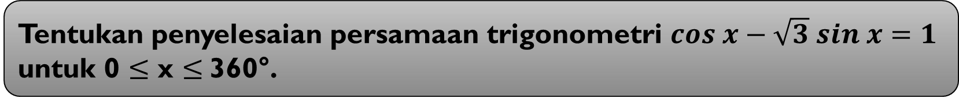

Contoh 2:
Tentukan penyelesaian persamaan trigonometri $cos x−\sqrt{3} sin x=1$ untuk 0 $≤$ x $≤$360°.
Jawab:
Diketahui : a = $−\sqrt{3}$ dan b = 1
$$k=\sqrt{a^{2}+b^{2}}= \sqrt{{\left(−\sqrt{3}\right)}^{2}+1^{2}}=2$$
$$\tan{α}=\frac{a}{b}=\frac{−\sqrt{3}}{1}=−\sqrt{3}$$
$$α=300° (kuadran IV)$$
$$\text{cos}\text{ ( }\text{x}\text{ – }300°\text{ )=}\cos{60°}$$
$\text{( }\text{x}\text{ – }300°\text{ )=}60°+k∙360°$ atau $\text{ ( }\text{x}\text{ – }300°\text{ )=}−60°+k∙360°$
$x=360°+k∙360°$ $x=240°+k∙360°$
$x=360°$ $x=240°$
$x=600°$
k = 0 $→$
k = 1$→$
(TM)
$$cos x−\sqrt{3} sin x=1$$
$$2 \text{cos}\text{ ( }\text{x}\text{ – }300°\text{ )}\text{=}1$$
$$\text{cos}\text{ ( }\text{x}\text{ – }300°\text{ )=}\frac{1}{2}$$
a sin x + b cos x = k cos ( x – α )
Jadi, penyelesaian persamaan trigonometri tersebut adalah 240° dan 360$°$.

